Slide 1
Муниципальное бюджетное дошкольное образовательное учреждение
детский сад №7 «Жемчужинка»
Экологическая акция для дошколят
«Правила поведения в природе
знай и соблюдай!»
Подготовил: воспитатель Башмакова Т.И
ст.Егорлыкская
2021г.

Slide 2
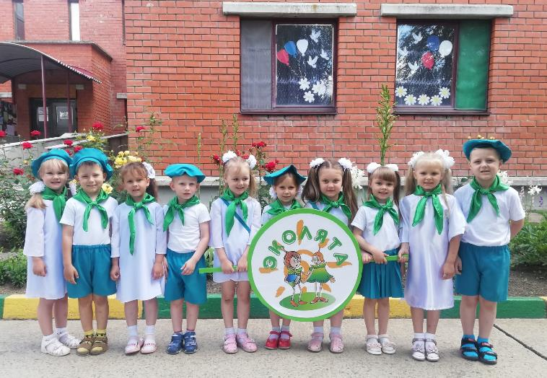
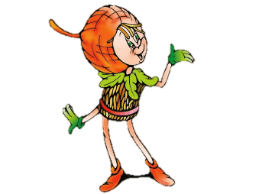
С целью закрепления знаний детей о правилах
поведения в природе эколята- дошколята
детского сада №7 «Жемчужинка»
провели акцию для ребят МБДОУ
«Правила поведения в природе знай и соблюдай!»

Slide 3
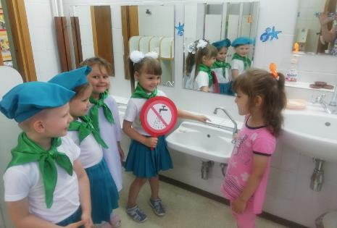
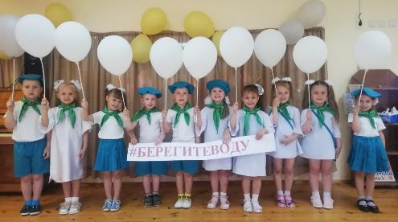
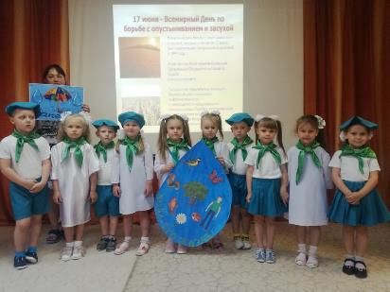
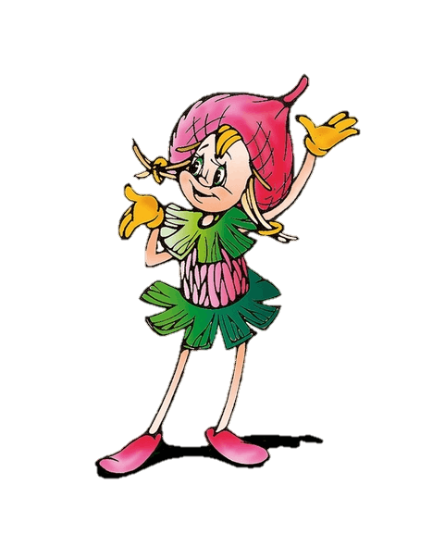
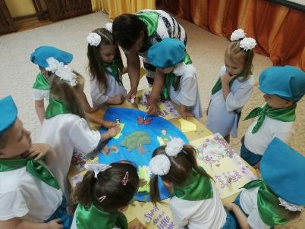
Берегите воду!

Slide 4
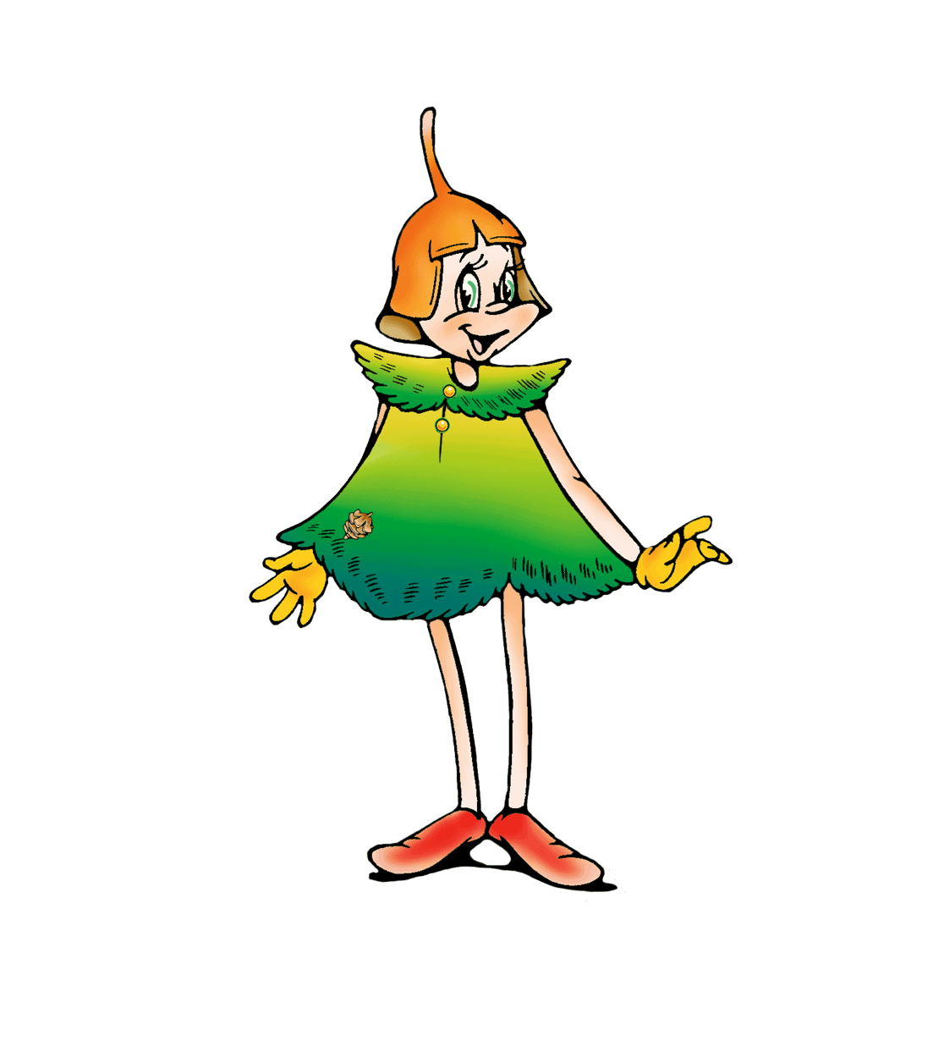
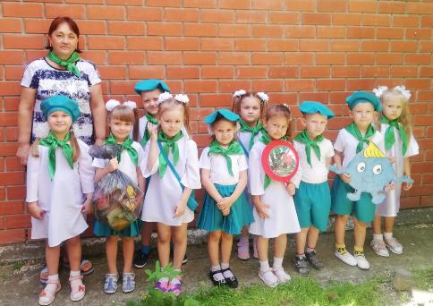
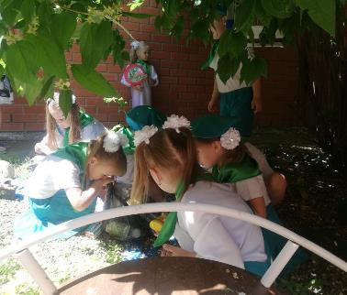
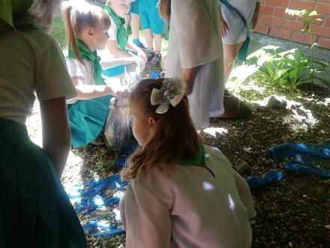
Не загрязняйте водоём!

Slide 5
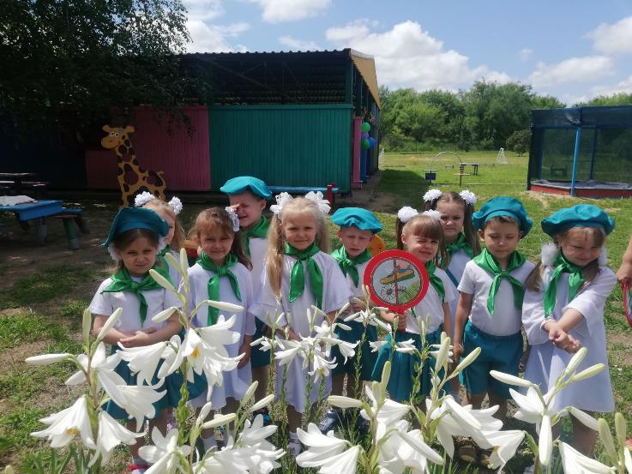
Не рвите и не топчите цветы!

Slide 6
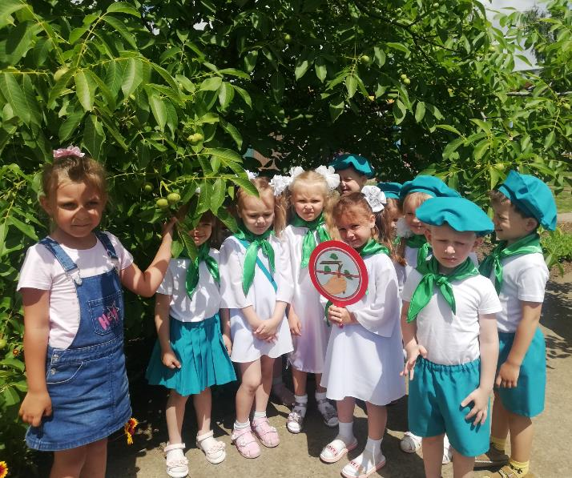
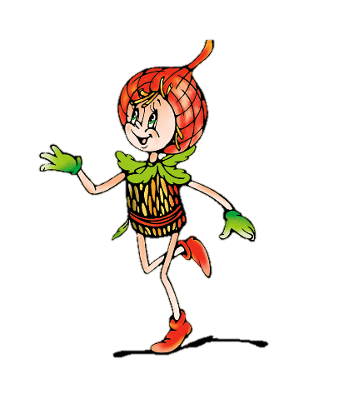
Не ломайте ветви деревьев!

Slide 7
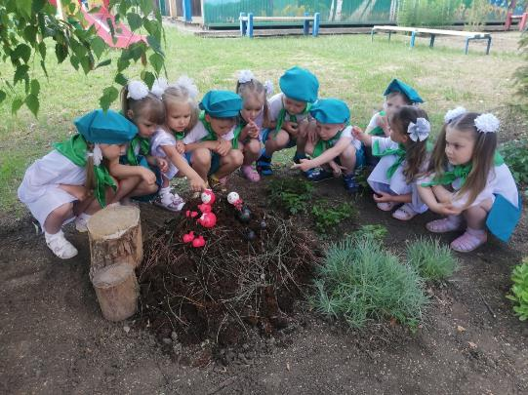
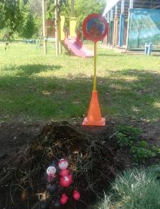
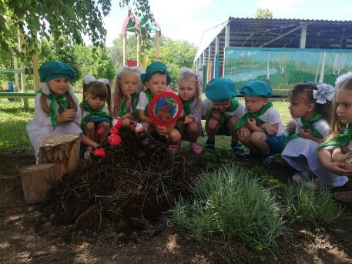
Не разрушайте муравейники!

Slide 8
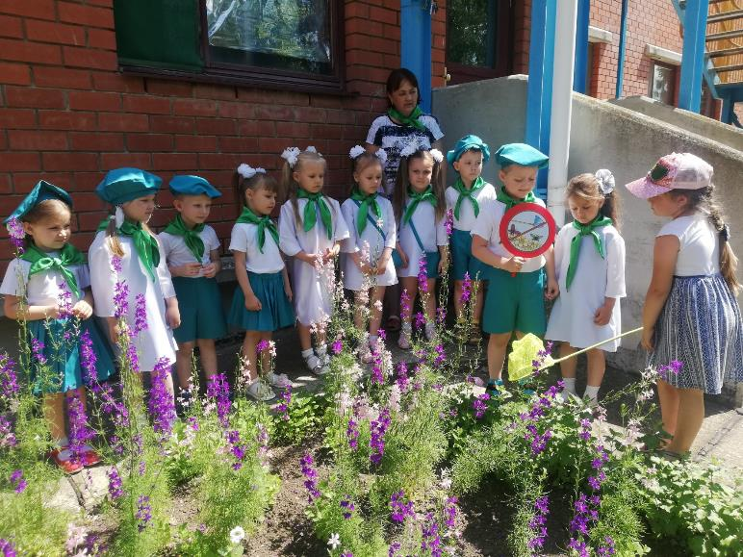
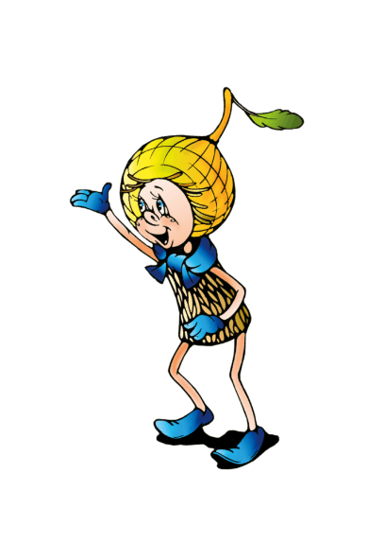
Не ловите насекомых!

Slide 9
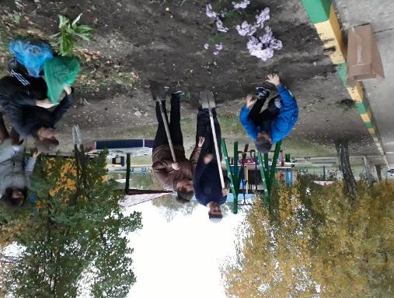
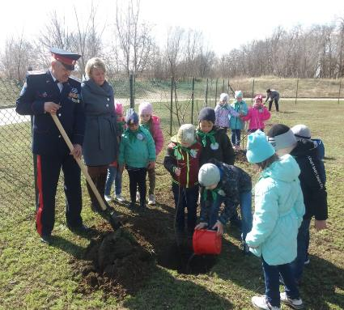
Круглый год родители
наши главные помощники
и пример для всех!
Украшают наши клумбы цветами
Сажают деревья

Slide 10
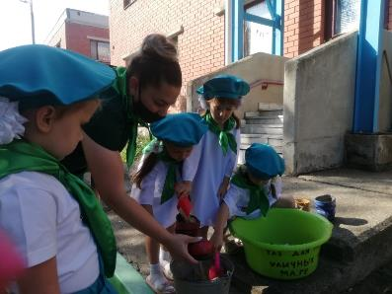
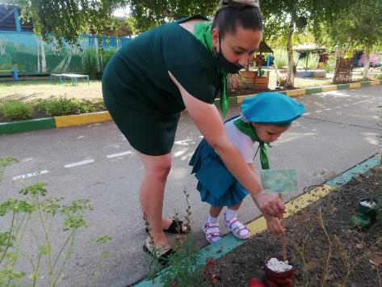
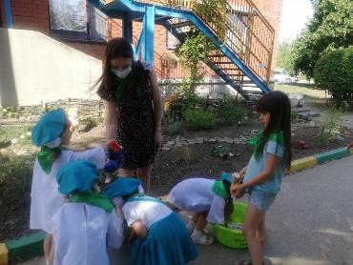
Родители наши главные
помощники и пример для всех!
Участвуют в оформлении «Аптекарского огорода»

Slide 11
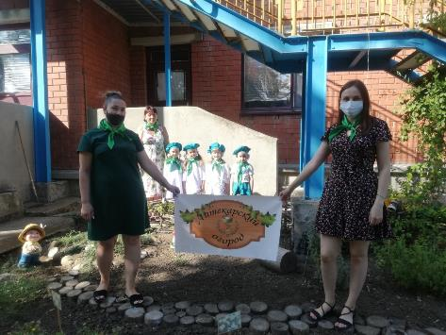
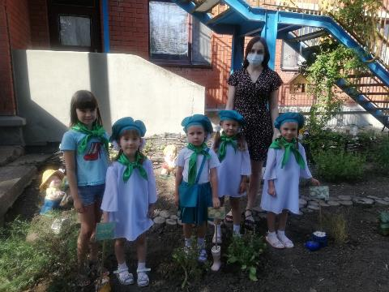
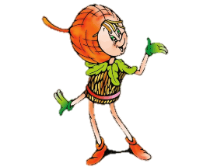
Родители наши главные
помощники и пример для всех!

Slide 12
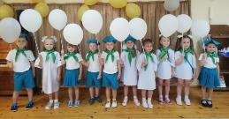
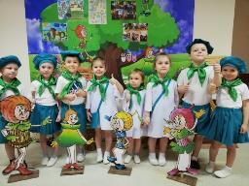
Спасибо за внимание!
Будущее в наши руках!

